Slide 1
TANOSSS
Распределенный кластер хранения

Slide 2
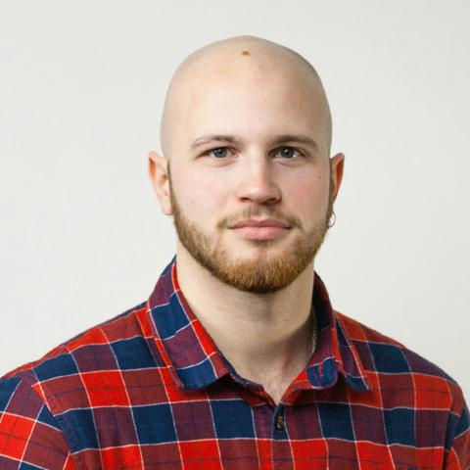
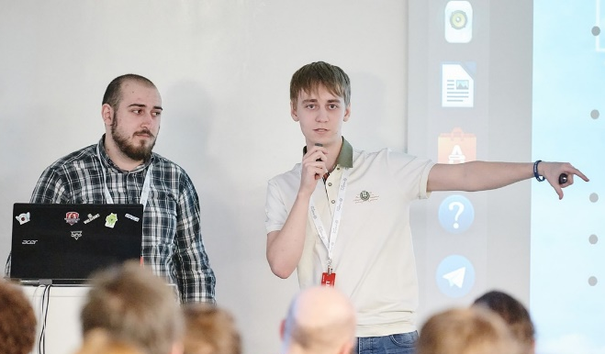
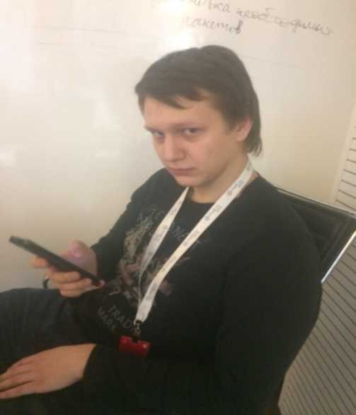

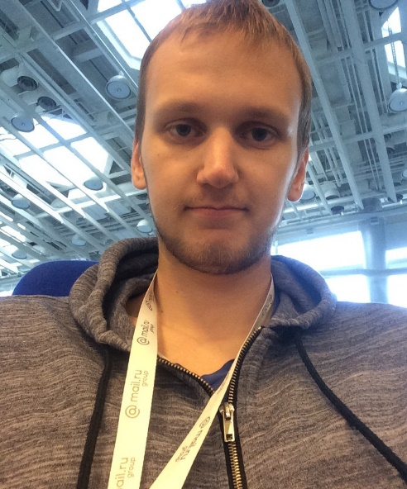
Состав команды
Курирующий
преподаватель
Менторы
Оганес и Алесандр
Сергей
Разработчики
Николай
Артем
Тимофей

Slide 3
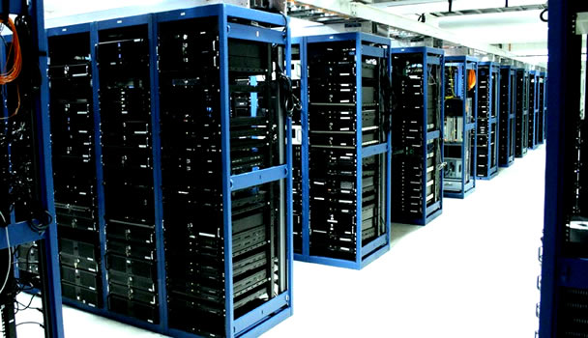
Актуальные проблемы
Единовременное предоставление данных сразу же нескольким пользователям
Хранение данных на большом количестве серверов
Потеря данных при отключении CS
Потеря соединения и метаданных при отключении MDS
Сервера от различных производителей и в различном состоянии
Объединение небольших физических объемов в один логический
Термины
MDS – Meta Data Server
CS – Chunk Server
ZKS – Zookeeper Server
ZKC – Zookeeper Client

Slide 4
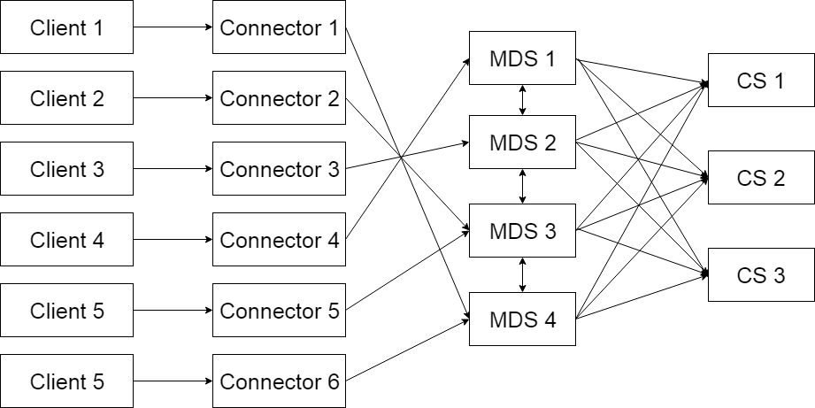
Наше решение
Объединение различных серверов в единую сеть и возможность бесконфликтного подключения новых
Единовременное подключение нескольких пользователей
Пользователь работает с кластером как с обычной директорией
Восстановление данных при отключении CS
Автоматическое переподключение к другому MDS в случае отключения с гарантированным сохранением метаданных

Slide 5

Что досталось
Подключение клиента к кластеру
Хранение метаданных в файле
Отсутствие отказоустойчивости CS и MDS
Что сделано
Рефакторинг имеющегося кода
Хранение метаданных на zookeeper сервере
Quorum zookeeper серверов
Отказоустойчивость всех MDS
Отказоустойчивость CS с использованием RAID-1

Slide 6
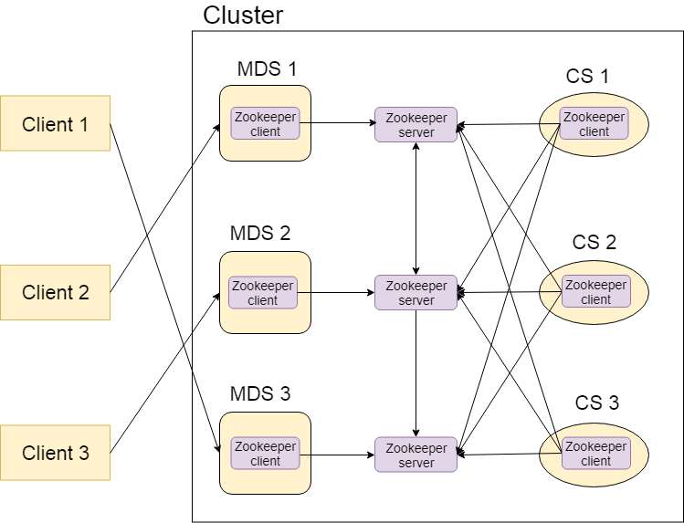

Используемые технологии
Apache ZooKeeper
Json сериализаторы
Fuse
RPC
Boost

Slide 7
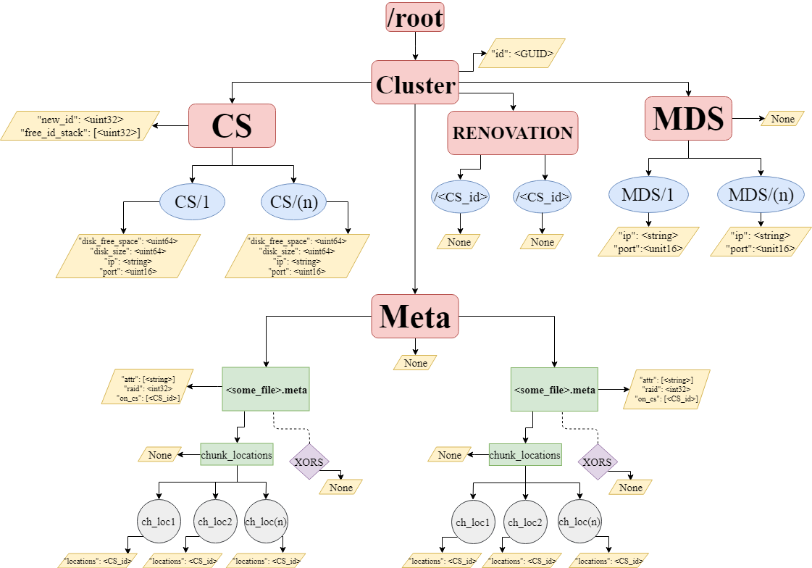
Схема хранения

Slide 8
Спасибо за внимание!

